Slide 1

Wyłudzenia odszkodowań od linii lotniczych
Na podstawie bazy danych Airhelp
Karolina Wojciechowska
Justyna Krygier
Łukasz Rosenkiewicz
Karol Mularski

Slide 2
KONTEKST BIZNESOWY I CEL PROJEKTU znalezienie wyłudzeń rekomendacje zabezpieczeń systemu
Na podstawie bazy danych Airhelp

Slide 3
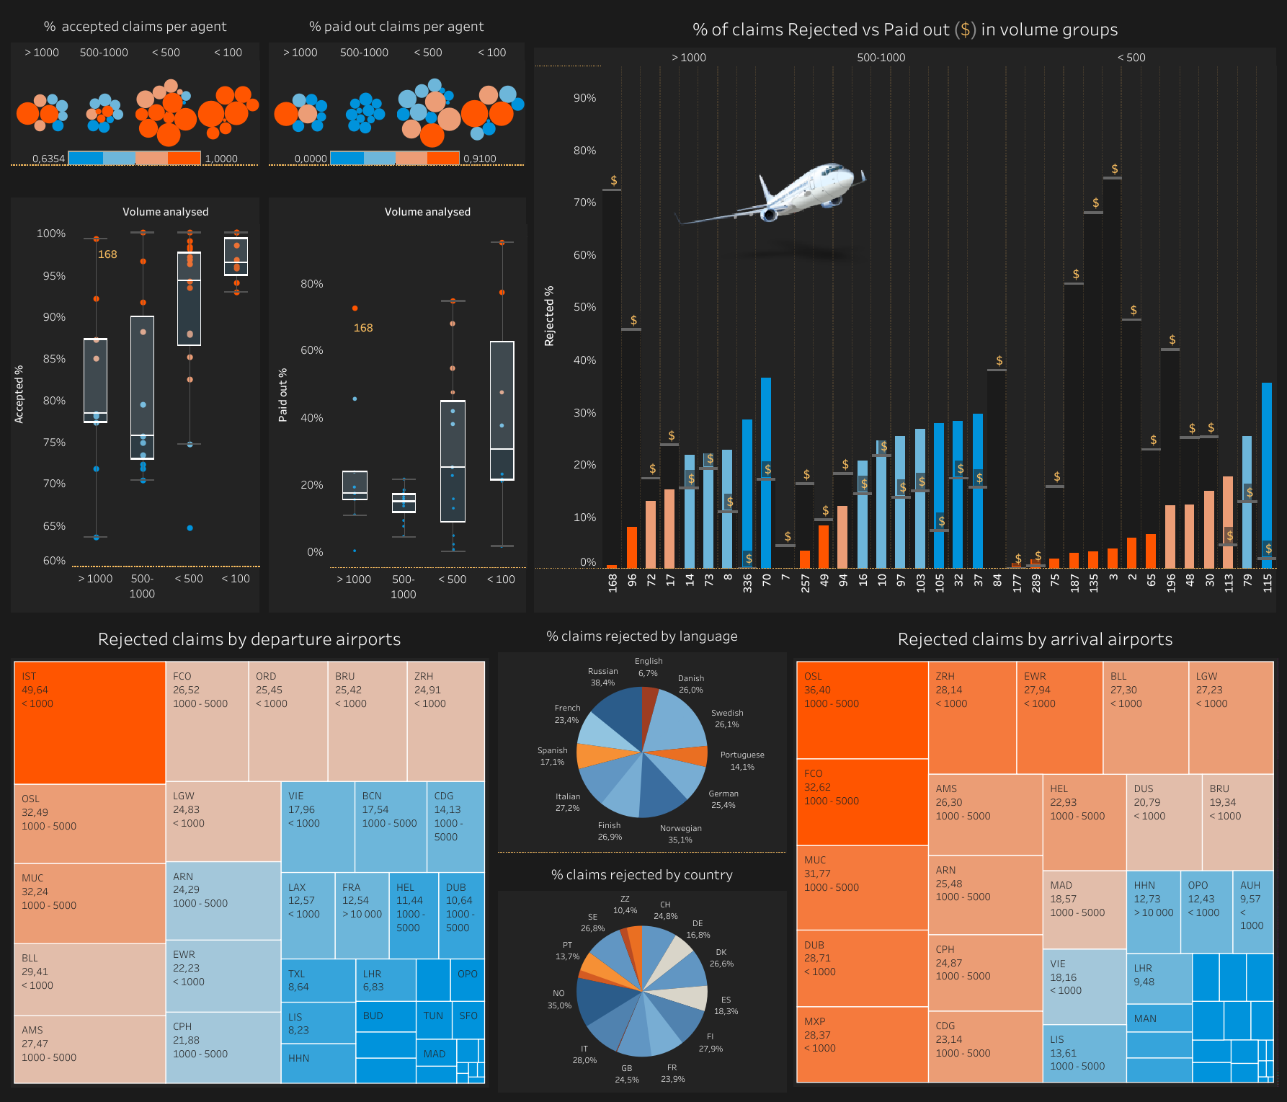
ANALIZA BAZY DANYCH
Na podstawie bazy danych Airhelp

Slide 4
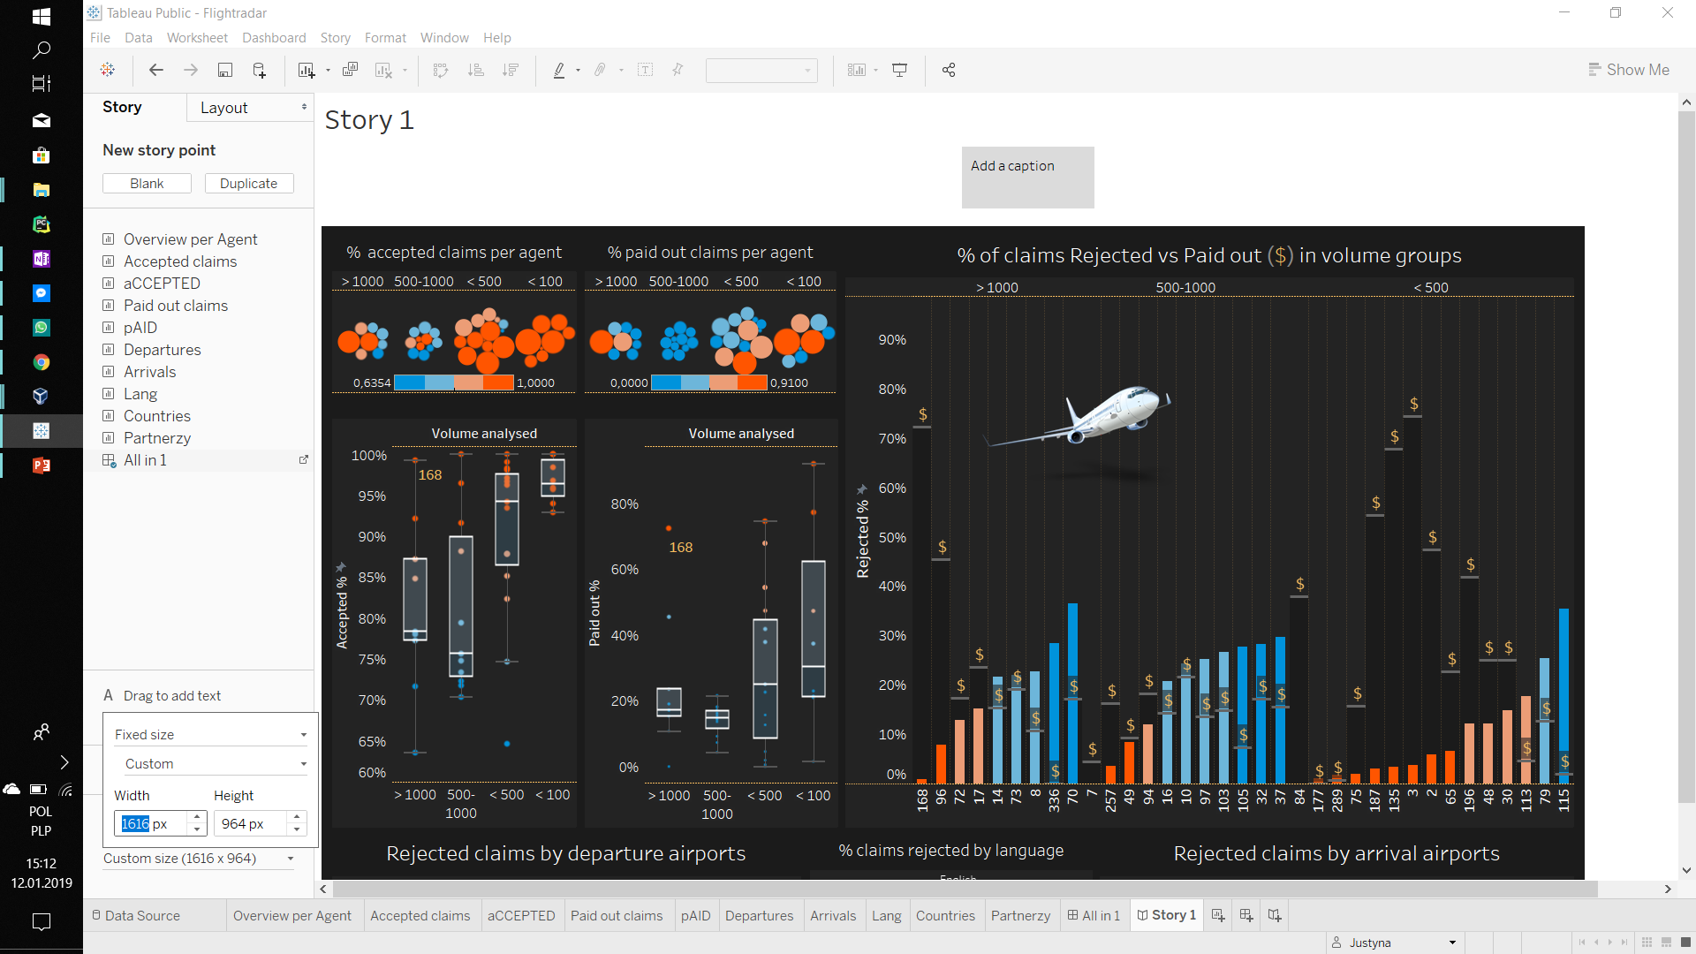
Procent wniosków odrzuconych dla agentów
← Nr agenta

Slide 5
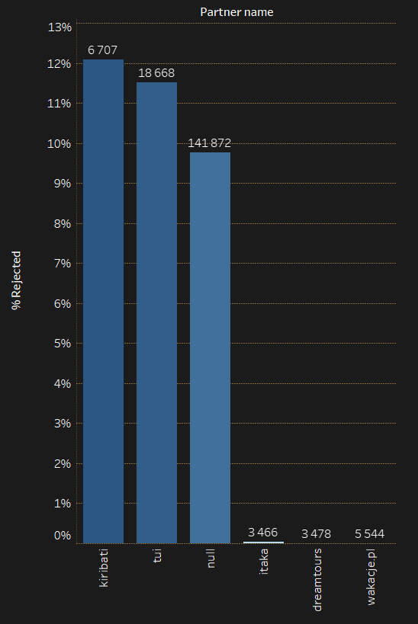
Procent wniosków odrzuconych dla partnerów

Slide 6
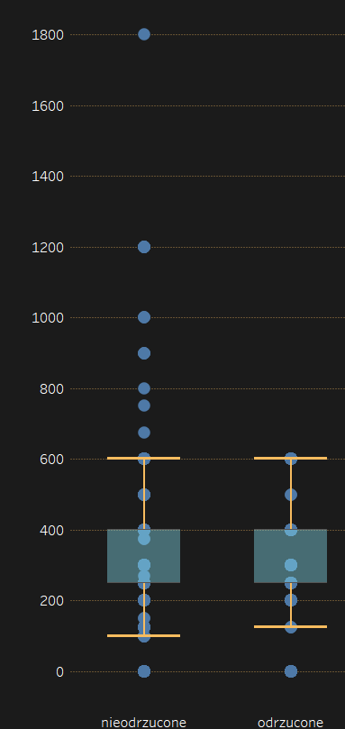
Analiza statystyczna wnioskowanej kwoty rekompensaty wnioski odrzucone i nieodrzucone

Slide 7
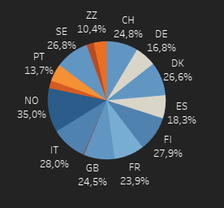
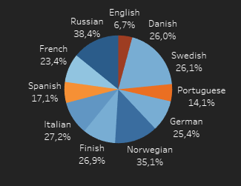
Procent wniosków odrzuconych dla kraju pochodzenia klienta i wybranego języka wniosku

Slide 8
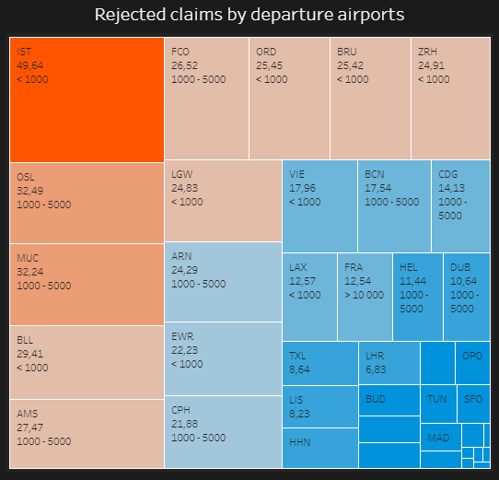
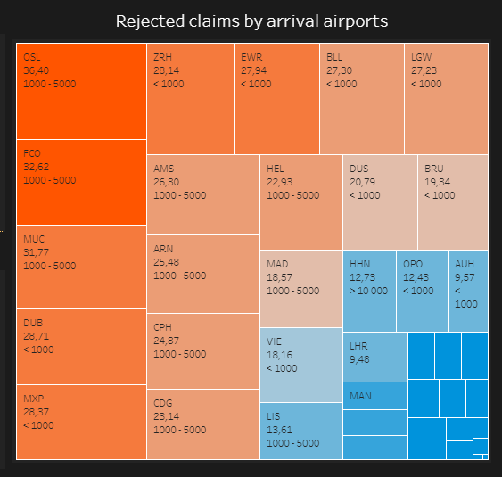
Procent wniosków odrzuconych dla lotnisk wylotów i przylotów

Slide 9
Fraudy ? Odnaleziono 2 wnioski z roku 2015 gdzie nie dostarczono wymaganych przez operatora dokumentów i operator odrzucił wnioseki, a mimo to, zostały wypłacone
count | id | data_utworzenia | kwota_rekompensaty | identyfikator_operator_operujacego | stan_wniosku | odp_operatora | id_agenta
1 | 36710 | 24.04.2015 06:03:28 | 250 | TLK | wyplacony | odrzucony | 32
1 | 36937 | 27.04.2015 11:13:31 | 250 |  | wyplacony | odrzucony | 34

Slide 10
REKOMENDACJE - zbieranie adresów IP - zadbanie o eksport bazy, stałe backupy, testy automatyczne - rozmowa z podejrzanymi agentami i partnerami
Na podstawie bazy danych Airhelp

Slide 11
PYTANIA
Na podstawie bazy danych Airhelp

